Slide 1
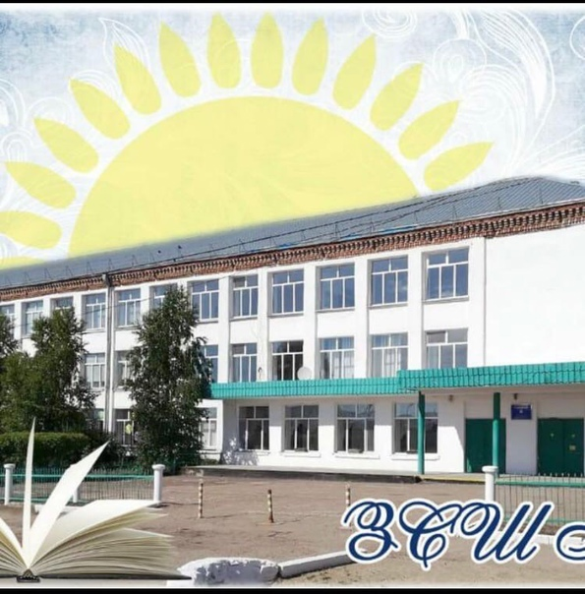
Ақмола облысы, Зеренді ауданы, Зеренді ауылының
№1 жалпы білім беретін орта мектебі
Дайындаған бастауыш сынып мұғалімі:
Хамзина Бекзат Ибрашевна

Slide 2
Әдістері мен тәсілдері тиімді оқыту
әр түрлі оқу түрлері.
Приемы и методы
эффективного обучения
различным видам чтения.
"Кім оқи алмайды, сол ойлауды да білмейді" В. А. Сухомлинский
"Кто не умеет читать, тот и думать не умеет" В. А. Сухомлинский

Slide 3
Бастауыш сыныптардан оқуға деген қызығушылығын жоғалтатыны жасырын емес.
Балаларға кітаптарды жақсы көру үшін оқуды қалай үйрету керек, өйткені балалық шақта оқыған кітап өмір бойы есте қалады және олардың кейінгі дамуына әсер етеді. Баланы саналы түрде дұрыс оқуға, әртүрлі мәтіндермен жұмыс істеу дағдысын қалыптастыруға, оқуды түсіну деңгейін анықтауға қалай үйрету керек? Әр мұғалім осы мәселе туралы ойлайды және оқу дағдысын жетілдіре отырып, осы мәселені шешуге тырысады.
Оқуды оқытудың міндеттері сөйлеу әрекетінің тәуелсіз түрі ретінде келесідей: студенттерді белгілі бір оқу технологияларын қолдана отырып, белгілі бір сөйлеу мәселесін шешуге қажетті көлемде мәтіннен ақпарат алуға үйрету.

Slide 4
Көптеген мұғалімдер өз сабақтарында оқушылардың мәтінмен жұмыс істей алмайтындығына тап болады.
Мүмкін себептері:
* Ақпараттық ортаның толып кетуі жағдайында қазіргі балалар оқу және қосымша әдебиеттерді аз оқиды.
* Оқулықтарда өте үлкен материал бар.
* Білім беру процесі өз бетінше білім алуға бағытталған.
Мәтінмен жұмыс кез-келген сабақта қажетті тапсырмалардың бірі болып табылады. Оқушылардан кітапты қажетті бетте ашуды, материалды оқып, қойылған сұраққа жауап беруді сұрау жеткіліксіз. Бұл қажетті нәтиженің болмауына және сабақта уақытты ысырап етуге әкеледі
Сабақтың бір түрін әр түрлі жолмен құруға болады, сондықтан ол тек нәтижелі ғана емес, сонымен қатар балалар үшін қызықты және ынталандырушы болады. Оқу нәтижелі болуы үшін студенттер әр түрлі ақыл-ой операцияларын жүргізе отырып, белсенді ұстанымға ие болуы керек. Мәтінмен жұмыс жасау кезінде әртүрлі мақсаттарға арналған оқу түрлерін ескеру қажет.

Slide 5
Оқу түрлері
Қарап шығу-бұл мәтіннің мазмұны мен мағынасы туралы жалпы түсінік беретін ең Үстірт көрініс.
Қарап шығу кезінде оқырман мәтіннің пайдалылығы туралы, болашақта пайдалану үшін оған осы ақпарат қажет пе, жоқ па туралы ақпарат жинайды. Ол үшін мәтіннің құрылымымен танысып, тақырыптар мен тақырыпшаларды, жеке абзацтарды оқып шығу жеткілікті.
Оқудың бұл түрі нақты кілт сөздерді іздеуді және оларда қажетті ақпарат бар мәтіннің бір бөлігін табуды қамтиды. Оқылым, сол мәтін бойынша - су құбырына қатысты мәселе. Сондықтан, оқудың осы түрін үйрену кезінде тапсырманы орындау үшін қатаң уақыт қажет.

Slide 6
:
Қарап оқу үшін пайдаланылатын мәтінмен жұмыс істеу тәсілдері
* Тақырыпшаны талдаңыз, сонымен қатар мәтін тақырыбын болжаңыз.
* Егер олар мәтінде болса, субпозицияларға талдау жасаңыз. Қосымша тапсырма ретінде мәтіндегі суреттер мен әртүрлі бөлімдерді көруге болады.
* Мәтін құрылымымен танысыңыз.
* Оқылатын мәтіннің бірінші және соңғы абзацын қараңыз.
* Мазмұн кестесімен танысу.
* Мәтіндерге аннотацияларды қолданыңыз.

Slide 7
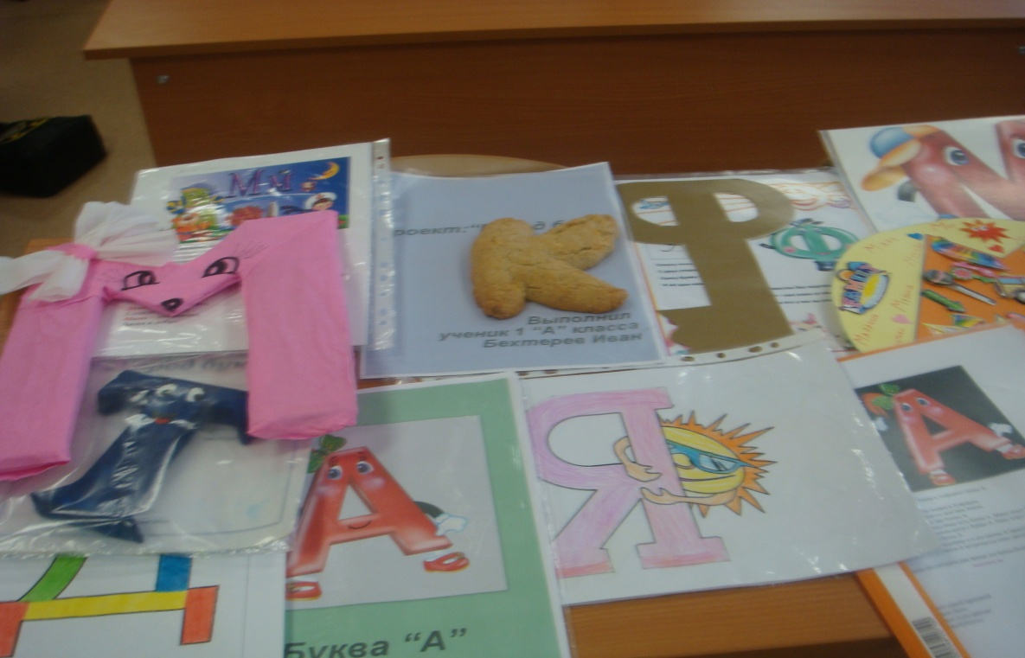
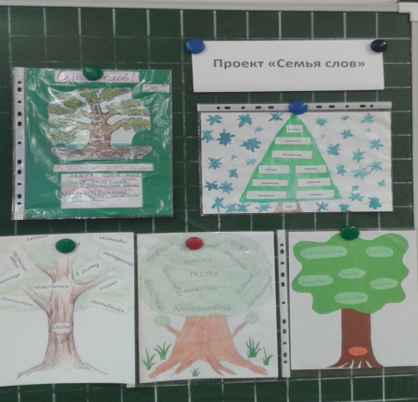
Таныстыру оқуы үшін пайдаланылатын мәтінмен жұмыс істеу тәсілдері
* Оқушылар мәтінді абзац бойынша оқиды. Әр абзацтан зат есімдерге, бірінші және соңғы сөйлемдерге назар аудару керек.
* Маңызды ақпаратты бөлектеу. Мәтінді оқу процесінде ең бастысы анықталуы мүмкін.
* Оқушылардың өздері қабылдаған графикалық белгілерді орналастыру:? - маған түсініксіз немесе ! - бұл қызықты.

Slide 8
Оқу - оқудың ең егжей-тегжейлі түрі. Бұл түрдің мақсаты тек мұқият зерттеу ғана емес, сонымен қатар мәтіннің мағынасына ену, мәтінді егжей-тегжейлі талдау болып табылады. Соңғы нәтиже мәтіннің барлық деңгейлерін түсінуге, сондай-ақ мәтінде көрсетілген әртүрлі ақпаратты қабылдауға бағытталған (нақты, тұжырымдамалық және ішкі мәтін).

Slide 9
Оқып-үйрену үшін пайдаланылатын мәтінмен жұмыс істеу тәсілдері
* Оқылатын мәтіннің мағыналық бөліктерін бөлектеу.
* Оқылғанға сүйене отырып, мәтіннің келесі бөліктерінің мазмұны мен мағынасын болжау.
* Оқу барысында мәтіннің кілт сөздерін бөлектеу.
* Мәтіннің мағыналық бөліктерін олардың баламаларымен ауыстыру.
* Мәтіндегі мәліметтерді, сондай-ақ ішкі мәтінді ақпаратты анықтау.
* Мәтіннің белгілі бір функционалды стильге жататындығын анықтау.
* Мәтінді оқу кезінде де, одан кейін де проблемалық сипаттағы сұрақтарды құрастыру.
* Оқушылардың пікірін құрастыру.
* Мәтіннің құрылымын, сондай-ақ оның жеке бөліктерінің өзара байланысын анықтауға көмектесетін жоспар немесе графикалық диаграмма құру. Оқушылар мұндай тапсырманы жақсы көреді.
* Оқушылардың пікірін құрастыру.
* Түсініктеме жазу-бұл оқуға арналған мәтінмен жұмыс жасаудың соңғы кезеңі

Slide 10
Іздеу арқылы оқу кезінде мәтін белгілі бір мақсаттарда оны кейіннен пайдалану үшін салыстырмалы түрде аз ақпарат табу үшін оқылады.
Іздеу оқуы мамандық бойынша газеттер мен әдебиеттерді оқуға бағытталған. Оның мақсаты-мәтінде немесе мәтіндер массивінде нақты мәліметтерді (фактілер, сипаттамалар, сандық көрсеткіштер, нұсқаулар) жылдам табу. Ол мәтінде нақты ақпаратты табуға бағытталған. Оқырман басқа дереккөздерден мұндай ақпараттың осы кітапта, мақалада бар екенін біледі
Іздеу оқуы үшін қолданылатын мәтінмен жұмыс істеу тәсілдері
сұрақ-жауап жаттығулары
санаттарға бөлу
түзету
ұқсастықтар мен айырмашылықтарды табу
салыстыру
қысқаша жазбалар жасау
кестені толтыру

Slide 11
Қорытындылай келе, мынаны айтуға болады:
1.Оқу-бұл тілді оқыту құралы ғана емес, сонымен қатар сөйлеу әрекетінің тәуелсіз түрі. Сондықтан оны ауызша сөйлеуге бағындыру мүмкін емес, мәтінді түсінуді бөлек үйрету керек.
2.Оқуды оқыту процесі оқудың әртүрлі түрлерін оқытудан тұрады.
3.Оқудың әр түрі үшін тиісті дағдыларды дамыту қажет.
4.Тиісті жаттығуларды қолдана отырып, оқуды үйрету керек: оларды орындауға бөлінетін уақыт үнемі қысқарады.
5. Мәтіннен ең маңызды элементтерді бөліп көрсете білу-оқуды үйренудің негізі. Бұл жағдайда мәтіннің құрылымдық және семантикалық ұйымдастырылуын білу қажет.
6. Жеке тапсырмалар оқушылардың оқуға деген қызығушылығын арттырудың оң факторы болып табылады

Slide 12
Мен мұғалім үшін ең бастысы жақсы сөздермен аяқтағым келеді.
Ең бастысымен үшін балалардың көз алдында білім қуанышының ұшқындары.
Ең бастысы-өзіңізді жағу, басқаларды жарықтандыратындай сезіну, шәкірттеріңіз сізге жарық берген кезде бақытты болу.
Хочу закончить словами о том, что для учителя главное
Главное-искры радости знаний в глазах детей.
Главное-сжечь себя, почувствовать, что вы освещаете других, быть счастливым, когда ваши ученики дарят вам свет.

Slide 13
Математика, әдебиеттік оқу, дүниетану пәнінің
2020 -2021 оқу жылының білім сапасының көрсеткіші
сынып | математика | әдебиеттік оқу | дүниетану | қазақ тілі
4а | 87,5 | 100 | 100 | 87,5

Slide 14
НАЗАРЛАРЫҢЫЗҒА РАХМЕТ!

